Slide 1



DOCUMENT DE CADRAGE DE PROJET
KWISMO
Protection anti-fraude Mobile Money
Équipe SAFESEND
Partenaire Orange Digital Center
Orange Summer Challenge
Août 2026
1

Slide 2










SOMMAIRE
Ce que nous allons voir
L'équipe
P.3
Solution KWISMO
P.16
Cadre du projet
P.5
Ce que KWISMO apporte
P.18
Contexte & étude de marché
P.7
Positionnement
P.19
Le problème utilisateur
P.10
Livrables attendus
P.21
Personas
P.12
Planification
P.23
2

Slide 3
SECTION 01 / 09
QUI SOMMES-NOUS
L'équipe
Six talents de l'équipe SAFESEND, réunis autour d'une seule mission : protéger les utilisateurs Mobile Money.
3

Slide 4
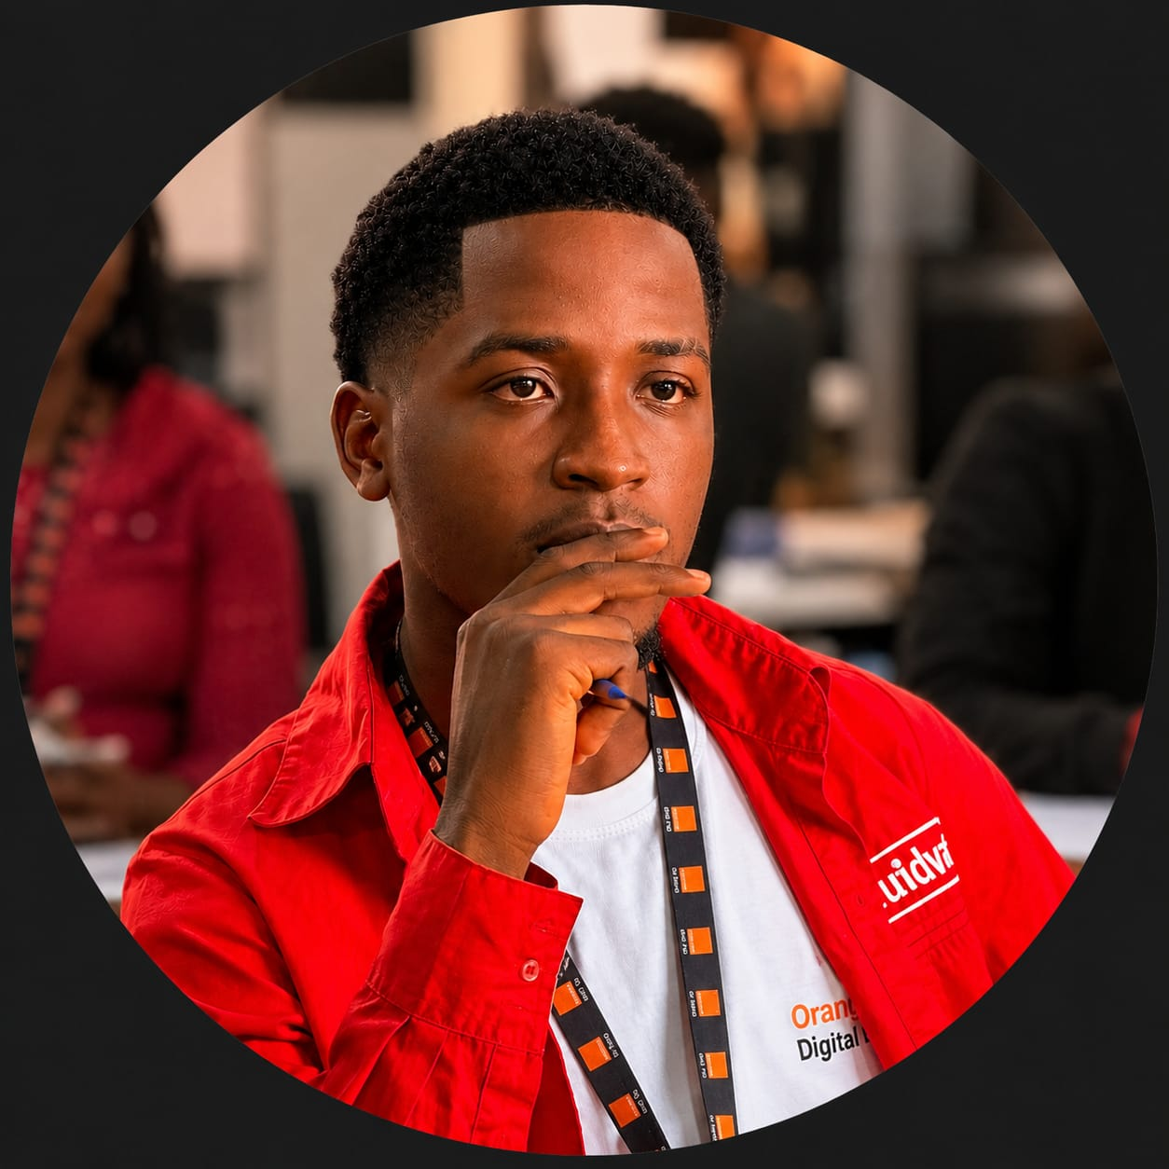
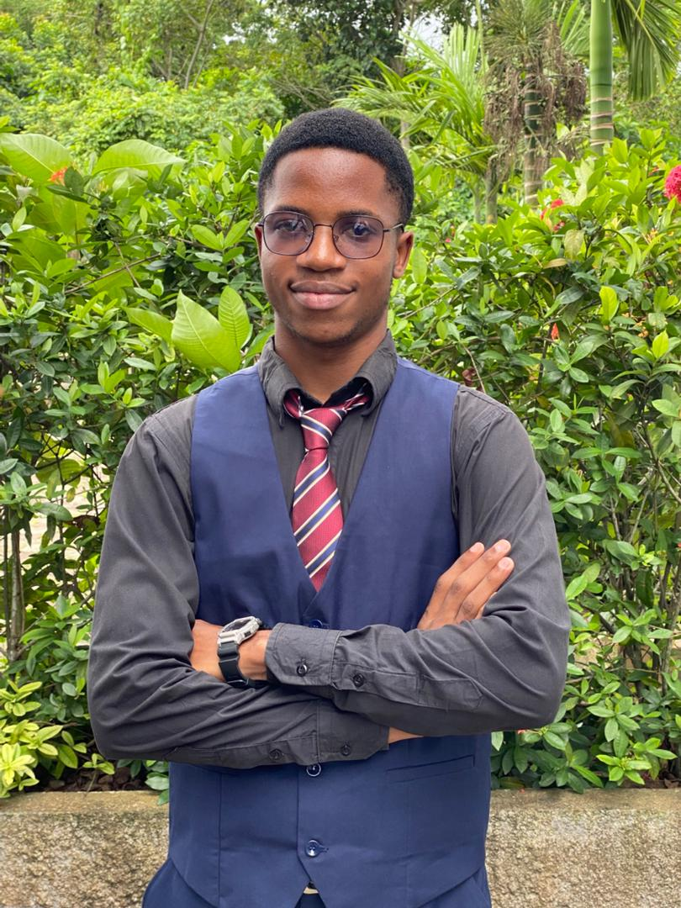
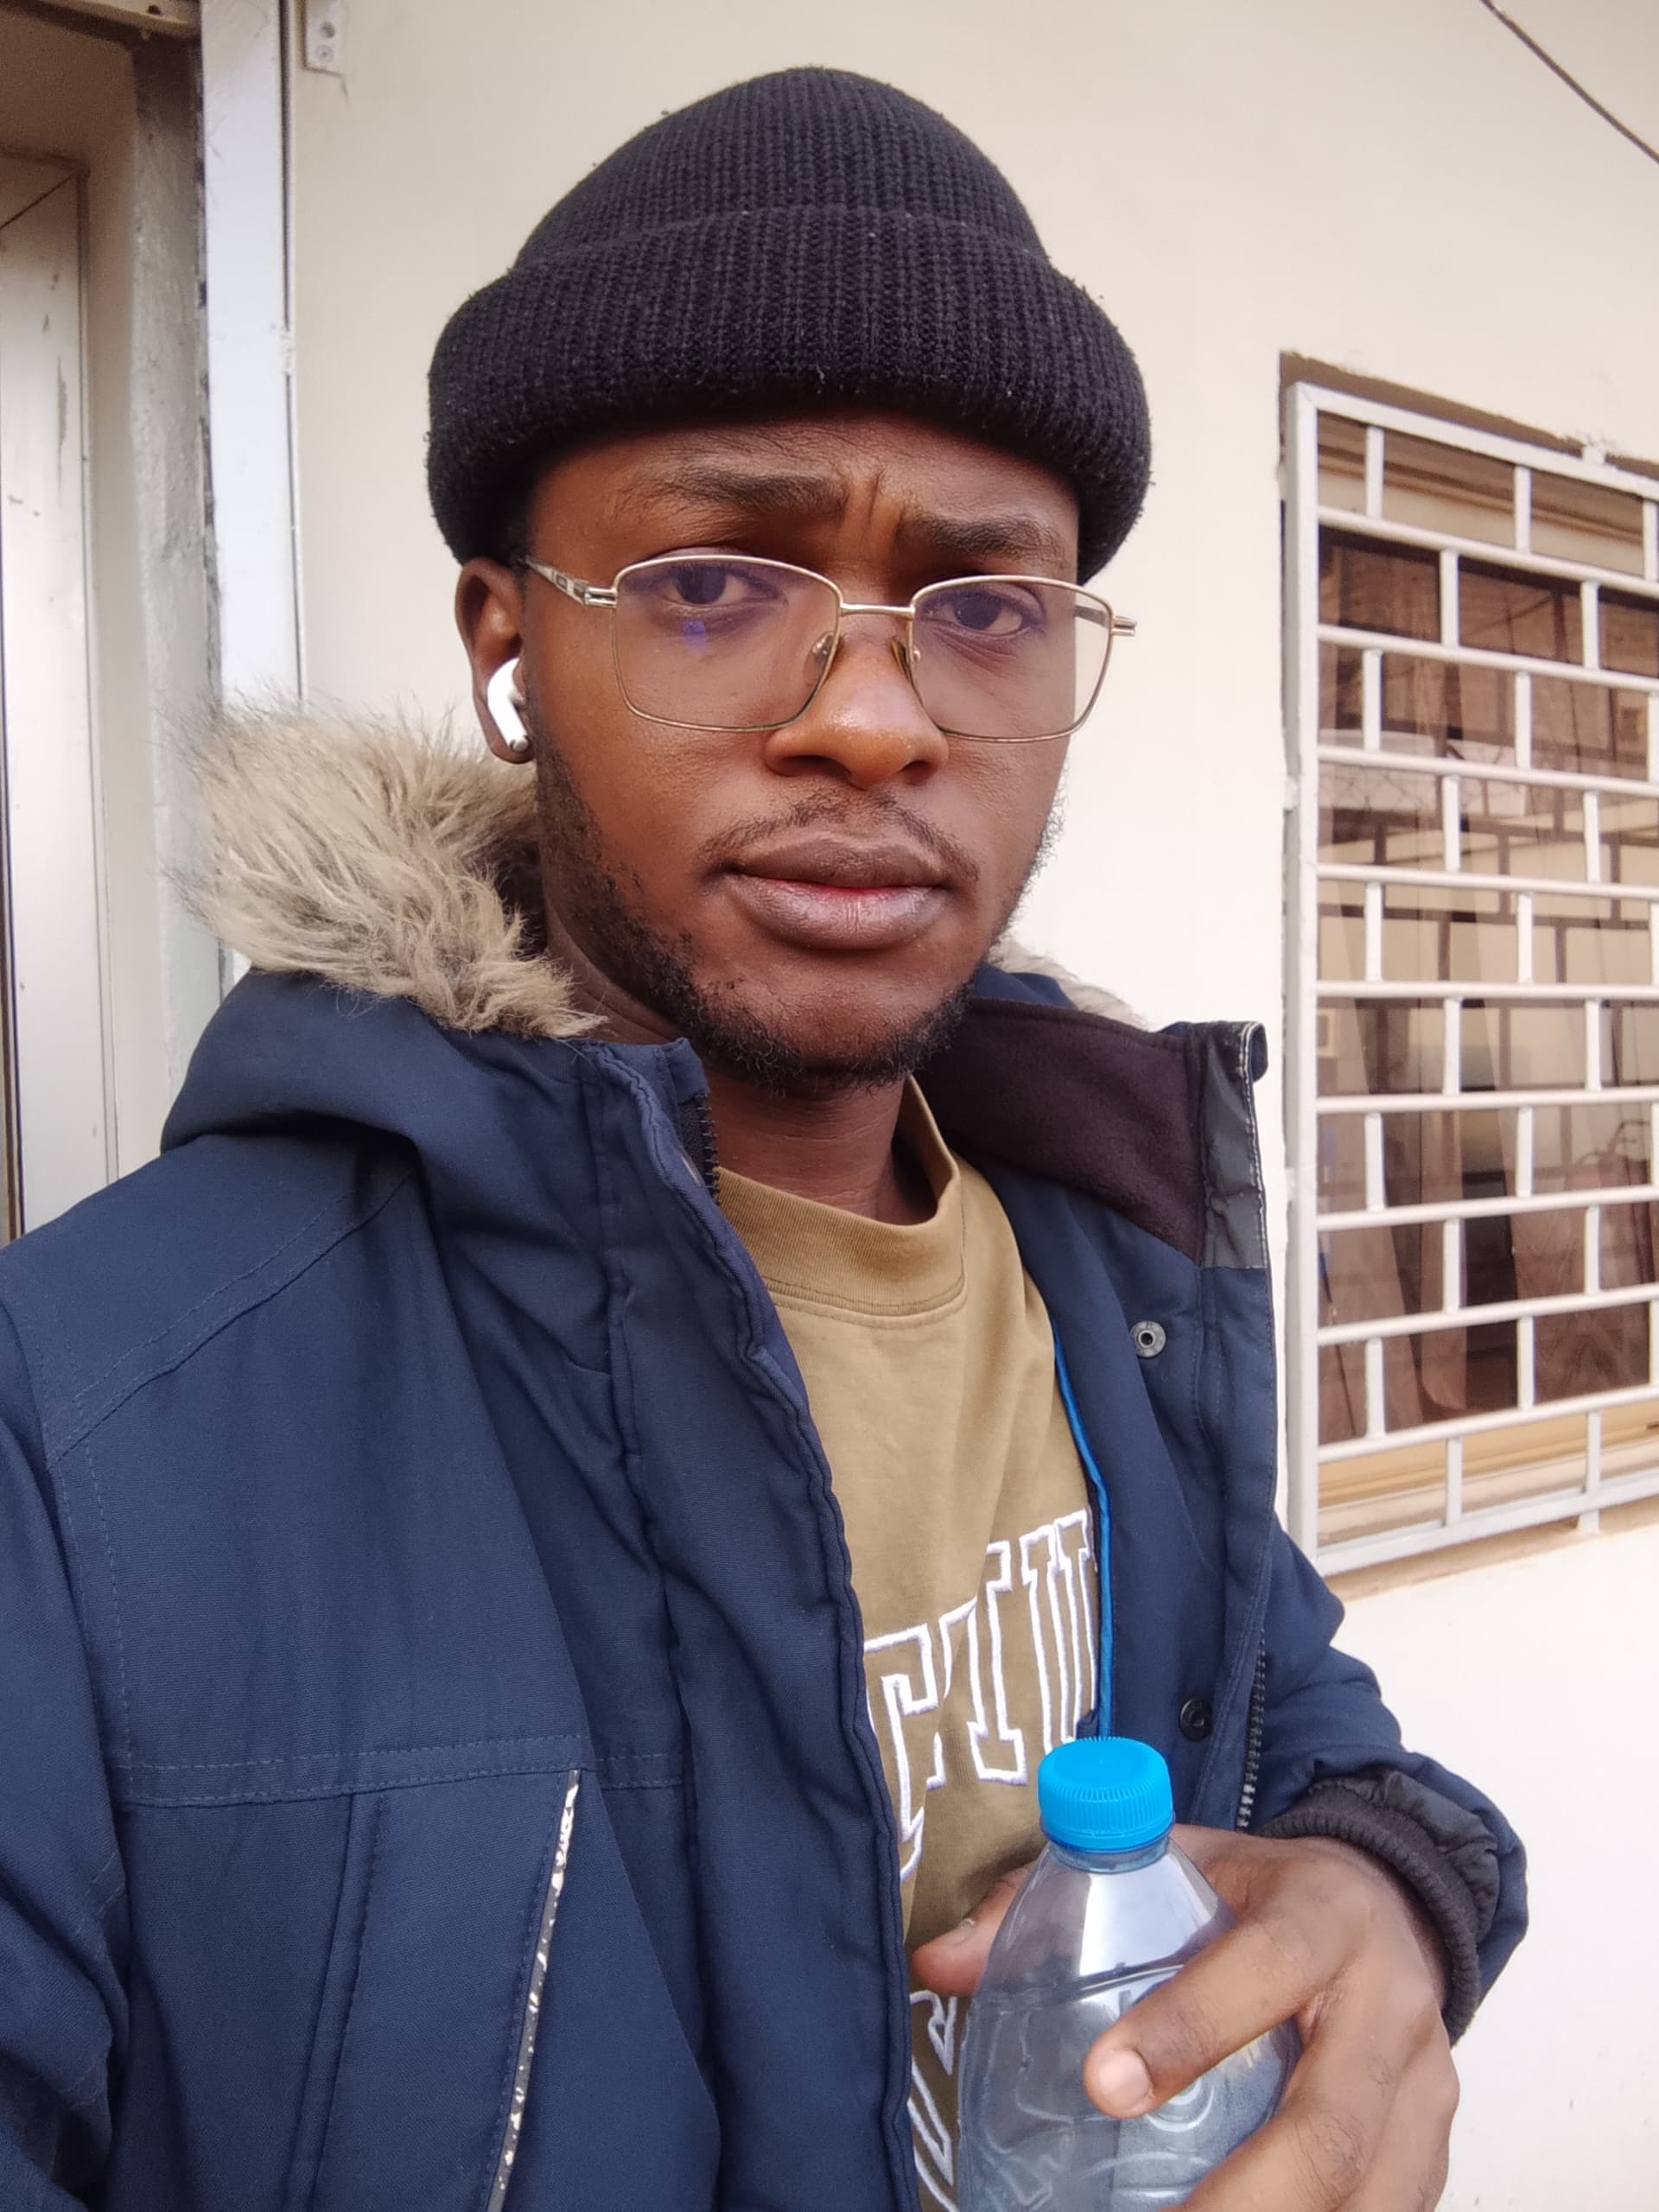
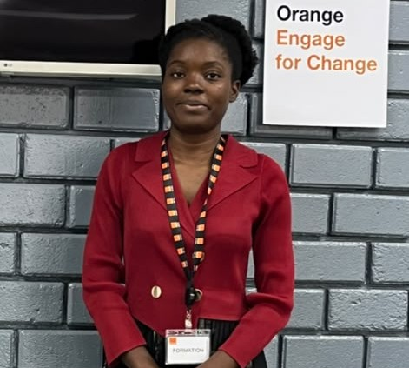
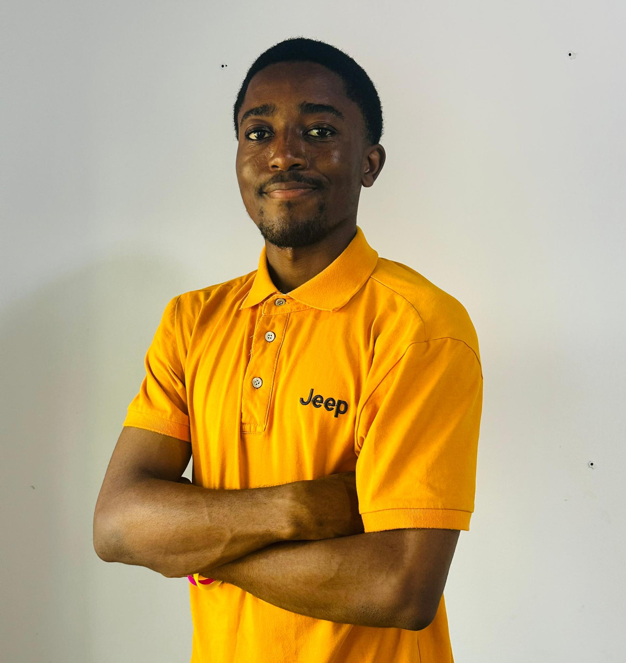

L'ÉQUIPE
SAFESEND — 6 talents, une seule mission
Newton Achonduh
Brayan Weko
Ingrid Gabin Mboutie
Porteur de projet & Dev Backend
Chef d'équipe & Dev Mobile
Design UI / UX
Marie Lumière Bothe
Leal Braël Tido Keubou
Sonia Tchakounte Nana
Développeuse Web
Data & Intelligence Artificielle
Data & Intelligence Artificielle
4

Slide 5
SECTION 02 / 09
CONTEXTE INSTITUTIONNEL
Cadre du projet
Un projet porté avec Orange Digital Center, dans le cadre de l'Orange Summer Challenge.
5

Slide 6


CADRE DU PROJET
Un projet porté avec Orange Digital Center
PARTENAIRE
PROGRAMME
Orange Digital Center
Orange Summer Challenge
Avec le soutien de l'Orange Digital Center, qui accompagne les équipes dans le développement de solutions innovantes.
Un programme d'accompagnement à l'innovation, du cadrage jusqu'à la démonstration finale.
OBJECTIF DE CE DOCUMENT
Présentation du projet
Rassembler contexte, problème, personas, solution, positionnement, livrables et planification en un seul document de référence pour l'équipe et le partenaire.
6

Slide 7
SECTION 03 / 09
POURQUOI MAINTENANT
Contexte & étude
de marché
La cybercriminalité et la fraude Mobile Money progressent plus vite que les réponses apportées au Cameroun.
7

Slide 8
CONTEXTE & ÉTUDE DE MARCHÉ
La cybercriminalité au Cameroun
32 500
8 502
1,027 Md FCFA
+30%
réquisitions judiciaires traitées par l'ANTIC en 2025 (+30% vs 2024)
vulnérabilités techniques détectées depuis janvier 2024 jusqu’en javienr 2026
perdus en 2025 à cause des arnaques en ligne — MINPOSTEL
de hausse annuelle des sollicitations judiciaires liées au numérique
Source 1: Digital Business Africa, citant le DG de l'ANTIC (Pr Ebot Ebot Enaw)
Source 2: Digital Business Africa (article "L'ANTIC (renforce la défense numérique nationale")
Source 3: StopBlaBlaCam, citant la Ministre des Postes et Télécommunications Minette Libom Li Likeng, lors de la défense du budget 2026 devant l'Assemblée nationale
Source 4:Digital Business Africa / ANTIC
La cybercriminalité ne se limite plus aux attaques techniques : elle s'étend aux escroqueries qui exploitent directement la confiance des utilisateurs Mobile Money.
L'essentiel de la lutte reste concentré sur la réponse judiciaire a posteriori — peu d'outils protègent l'utilisateur après une arnaque et encore moins au moment précis où celle-ci se produit.
8

Slide 9
CONTEXTE & ÉTUDE DE MARCHÉ
La fraude Mobile Money
12 M+
22 137 Md FCFA
+28%
utilisateurs actifs Mobile Money au Cameroun (2025)
de transactions Mobile Money en zone CEMAC
de hausse des fraudes sur paiements mobiles en 2026 — BEAC
ORIGINE DE LA FRAUDE — MOBILE MONEY
87%
Ingénierie sociale
87%
Failles techniques
9%
des fraudes proviennent de l'ingénierie sociale : une manipulation humaine réussie, plus qu'une faille technique.
Autres
4%
10 000+ plaintes de fraude par an chez un opérateur majeur · 90 000 clients sensibilisés
9

Slide 10
SECTION 04 / 09
L'ANGLE MORT
Le problème
utilisateur
Un vide critique s'ouvre au moment précis où l'utilisateur est le plus vulnérable — pendant l'appel frauduleux.
10

Slide 11


LE PROBLÈME
Un vide au moment précis où l'utilisateur
est vulnérable
CE QUI EXISTE AUJOURD'HUI
CE QUI MANQUE
Signalement après incident (USSD, WhatsApp, hotline)
Alerte en temps réel pendant l'appel entrant
Sensibilisation générique par SMS
Détection contextualisée aux scripts d'arnaque locaux
Sécurité renforcée côté transaction (biométrie, QR)
Croisement appel suspect + tentative de transaction
Solutions de blocage d'appel généralistes
Base de données locale, adaptée au contexte camerounais
11

Slide 12
SECTION 05 / 09
SUR LE TERRAIN
Personas
Quatres situations réelles de fraude vécues par des utilisateurs Mobile Money au Cameroun.
12

Slide 13
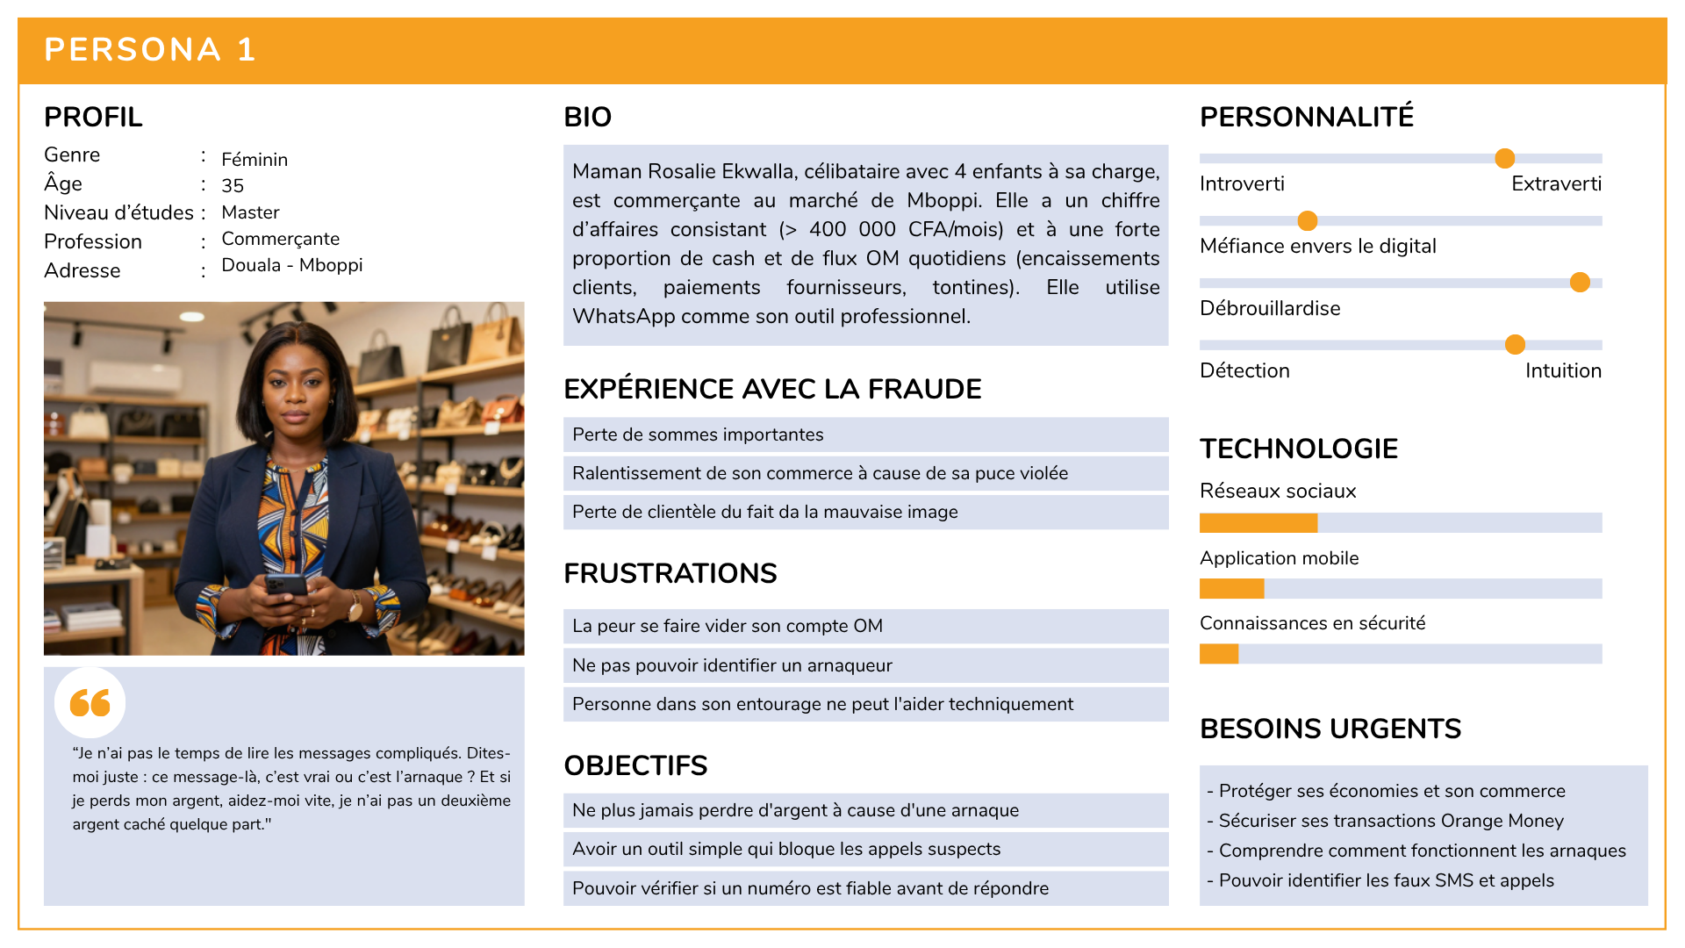
PERSONAS
1ère situation réelle de fraude
13

Slide 14
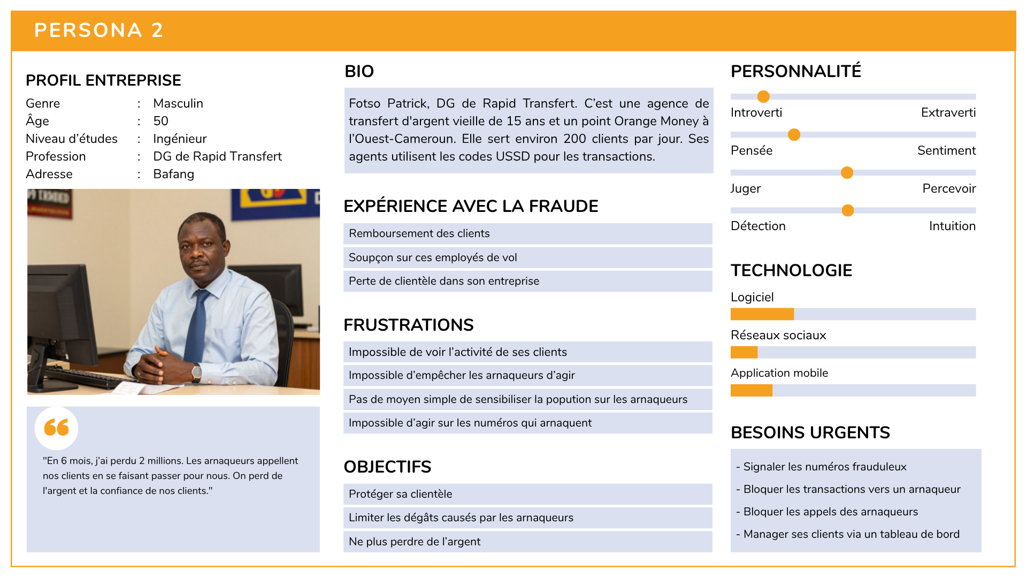
PERSONAS
2ème situation réelle de fraude
14

Slide 15
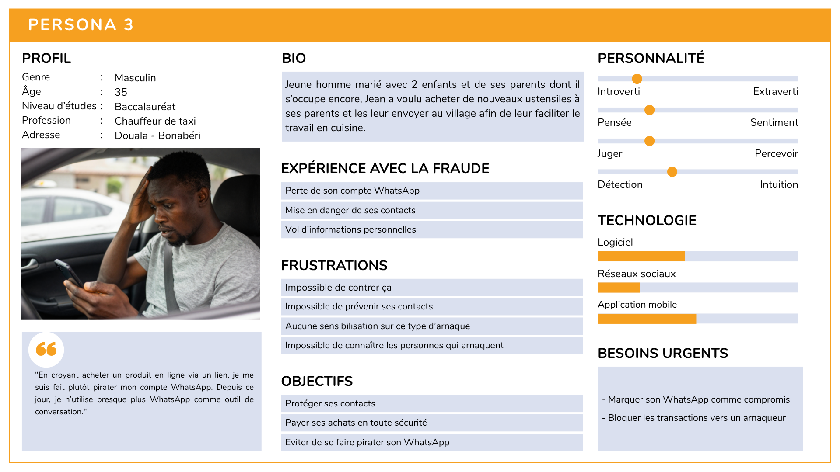
PERSONAS
3ème situation réelle de fraude
15

Slide 16
SECTION 06 / 09
LA RÉPONSE
Notre solution
Une plateforme intelligente de prévention contre la fraude Mobile Money, avant, pendant et après l'appel.
16

Slide 17


NOTRE SOLUTION
KWISMO
Une plateforme intelligente de prévention contre la fraude Mobile Money, propulsée par l'intelligence communautaire et l'IA.
Application mobile autonome
Mini-application intégrée
Téléchargeable, elle détecte les appels suspects, permet le signalement communautaire et alerte en temps réel.
KWISMO comme « Centre de Sécurité » d'un super-app opérateur (ex. Max it) : alerte native, sans installation.
Notre ambition : devenir l'infrastructure africaine de référence pour la protection contre la fraude Mobile Money.
17

Slide 18


VALEUR AJOUTÉE
Ce que KWISMO apporte concrètement
Alerte préventive en temps réel
Avant que l'utilisateur ne soit piégé — pas un simple signalement après coup.
Intelligence communautaire locale
Une base de renseignement alimentée par les signalements des utilisateurs.
Vérification avant transaction
La réputation d'un numéro est contrôlée avant toute validation Mobile Money.
Protection étendue à WhatsApp
Le signalement de son contact comme compromis en cas de fraude sur WhatsApp.
Threat Intelligence évolutive
La fiabilité de détection s'améliore en continu avec la communauté.
18

Slide 19
SECTION 07 / 09
SE DIFFÉRENCIER
Positionnement
Ceux avec quoi KWISMO se différencie par rapport à la concurrence.
19

Slide 20


POSITIONNEMENT
KWISMO face à l'existant
FONCTIONNALITÉ
Truecaller
Whoscall
KWISMO
Analyse des numéros
Protection des transferts
Signalement de numéros
Adaptation à tous les réseaux
Signalement WhatsApp
Disponibilité au grand public
KWISMO ne cherche pas à remplacer l'infrastructure de sécurité des opérateurs, mais à combler le vide laissé par les solutions existantes.
20

Slide 21
SECTION 08 / 09
CE QUI SERA PRODUIT
Livrables attendus
Quatre livrables majeurs : API, application mobile, site web et documentation complète.
21

Slide 22


LIVRABLES ATTENDUS
Quatre livrables majeurs
API d'analyse
Application mobile
de numéros frauduleux
KWISMO
Analyse de numéros
Prédiction IA
Documentation Swagger
Détection d'appel
Transfert protégé
Sécurité OTP
Site web
Documentation
vitrine & administration
claire et complète
Site vitrine
Espace admin
Espace partenaire
Technique (API)
Fonctionnelle
Guides d'utilisation
22

Slide 23
SECTION 09 / 09
LA FEUILLE DE ROUTE
Planification
11 sprints, du cadrage à la présentation finale du projet.
23

Slide 24

PLANIFICATION
Suivi détaillé : ClickUp · Planning
11 sprints, du cadrage à la soutenance
SPRINT
OBJECTIF
PÉRIODE
Sprint 1
Cadrage & recherche
Semaine 1
Sprint 2
Personas & spécifications
Semaine 2
Sprint 3
Architecture technique
Semaine 3
Sprint 4
Design UI/UX
Semaine 4
Sprint 5
Développement API v1
Semaine 5-6
Sprint 6
Développement app mobile
Semaine 6-7
Sprint 7
Intégration IA / détection
Semaine 8
Sprint 8
Site web & documentation
Semaine 9
Sprint 9
Tests & QA
Semaine 10
Sprint 10
Correctifs & polish
Semaine 11
Sprint 11
Démonstration & présentation
Semaine 12
24

Slide 25
Merci
Des questions ? Discutons de la suite du projet.
SAFESEND
Orange Digital Center
Orange Summer Challenge
25

